Slide 1
ПРИЛОГ 5. ПРЕДЛОГА ПРАВИЛНИКА О РЕГИСТРУ ХЕМИКАЛИЈА
Александра Рашовић
Информативни пулт за хемикалије и биоцидне производе
Одељење за хемикалије

Slide 2

ЦИЉ ДАНАШЊЕ ПРЕЗЕНТАЦИЈЕ
ПРЕДСТАВЉАЊЕ ПРИЛОГА 5. ПРАВИЛНИКА О РЕГИСТРУ ХЕМИКАЛИЈА
РАЗЛИКЕ ИЗМЕЂУ ПРИЛОГА 4. И ПРИЛОГА 5. ПРАВИЛНИКА О РЕГИСТРУ ХЕМИКАЛИЈА
КАКО ДОЋИ ДО ИНФОРМАЦИЈА
ДОСТАВЉАЊЕ ПОТПУНИХ И ТАЧНИХ ПОДАТАКА

Slide 3
ПРИЛОГ 5. – ДОСИЈЕ О ХЕМИКАЛИЈИ ЗА СУПСТАНЦУ КОЈА ИЗАЗИВА ЗАБРИНУТОСТ ОДНОСНО СМЕШУ КОЈА САДРЖИ ТУ СУПСТАНЦУ
Досије о хемикалији за супстанцу која изазива забринутост односно смешу која садржи ту супстанцу се састоји из осам целина у којима се уписују подаци о хемикалији, а то су:
Општи подаци о хемикалији
Порекло хемикалије
Начин коришћења хемикалије
Обележавање хемикалије
Састав хемикалије
Садржај испарљивих органских материја
Мере за управљање ризиком које се примењују у циљу адекватне контроле ризика од хемикалија
Подаци о безбеднијим алтернативним супстанцама (уколико су доступни)

Slide 4
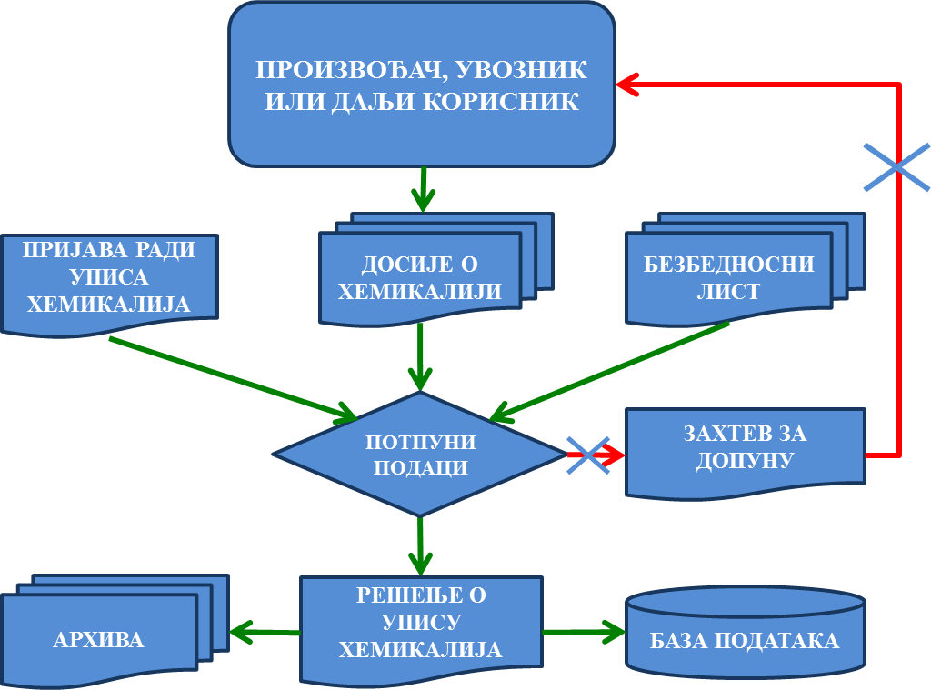
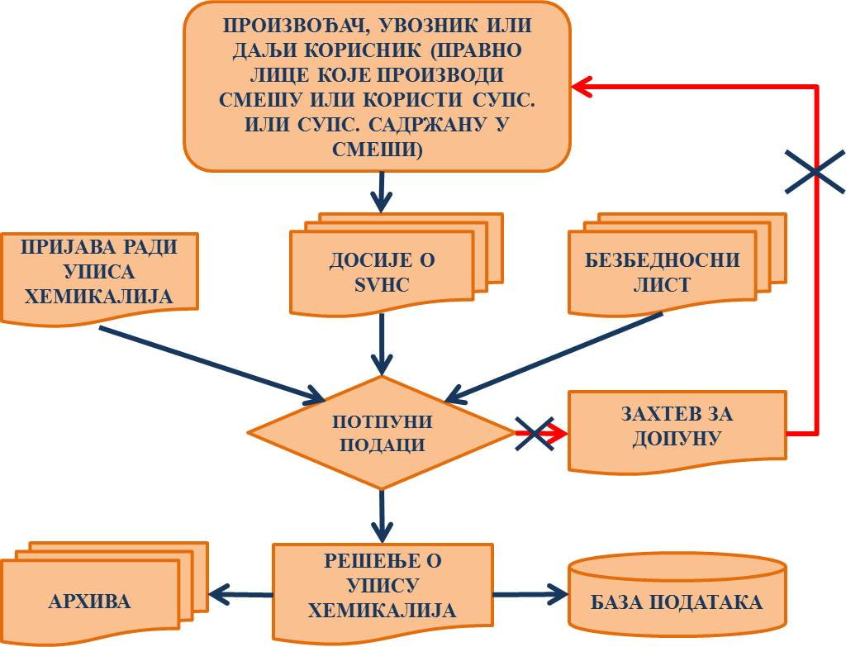
Поступак уписа хемикалија у Регистар хемикалија
ПРИЛОГ 4.
ПРИЛОГ 5.

Slide 5
1. ОПШТИ ПОДАЦИ О ХЕМИКАЛИЈИ
Прилог 4.
1. Општи подаци о хемикалији
Регистарски број хемикалије | Трговачко име хемикалије | Број хемикалија у групи хемикалија | Царинска тарифна ознака | Количина стављена у промет (t) | Година
010203040506 | Натријум хидроксид | 1 | 2815 11 00 00 | 3.200,00 | 2013
Прилог 5.
1. Општи подаци о хемикалији
Регистарски број хемикалије | Трговачко име хемикалије | Царинска тарифна ознака | Количина стављена у промет (t) | Година
 | Дибутил фталат (DBP) | 2917 34 00 00 | 12
030405060708
2015

Slide 6
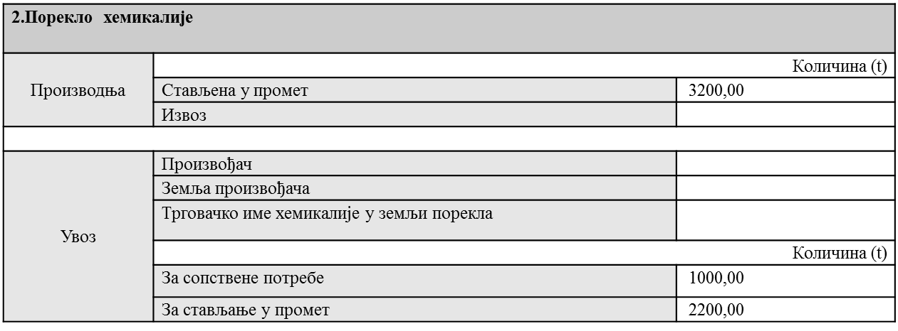
2. ПОРЕКЛО ХЕМИКАЛИЈЕ
Прилог 4.

Slide 7
2. ПОРЕКЛО ХЕМИКАЛИЈЕ
Прилог 5.
2. Порекло хемикалије
2.1. Производња | Количина (t)
 | Стављање у промет
 | Извоз
 | Сопствено коришћење | За производњу хемикалије
 |  | За производњу производа
 |  | За сопствене потребе
2.2. Увоз | Произвођач
 | Земља произвођача
 | Количина (t)
 | Стављање у промет
 | Извоз
 | Сопствено коришћење | За производњу хемикалије
 |  | За производњу производа
 |  | За сопствене потребе
2.3. Даље коришћење | Снабдевач хемикалије |  | Матични број | ПИБ
 | Количина (t)
 | Стављање у промет
 | Извоз
 | Сопствено коришћење | За производњу хемикалије
 |  | За производњу производа
 |  | За сопствене потребе
Супстанца која изазива забринутост је присутна у производу у количини већој од 0,1 % (m/m). |  |  |  | Да □
 |  |  |  | Не □

Slide 8
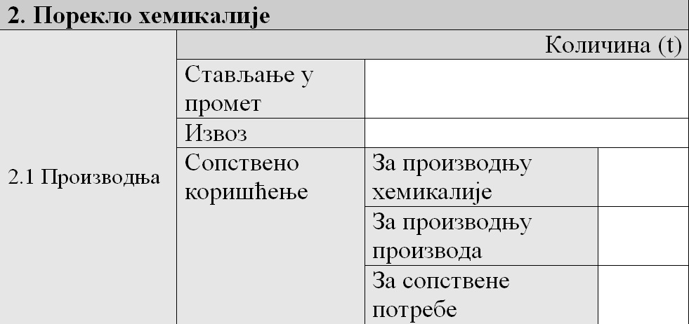
2. ПОРЕКЛО ХЕМИКАЛИЈЕ
7
3
1
1

Slide 9
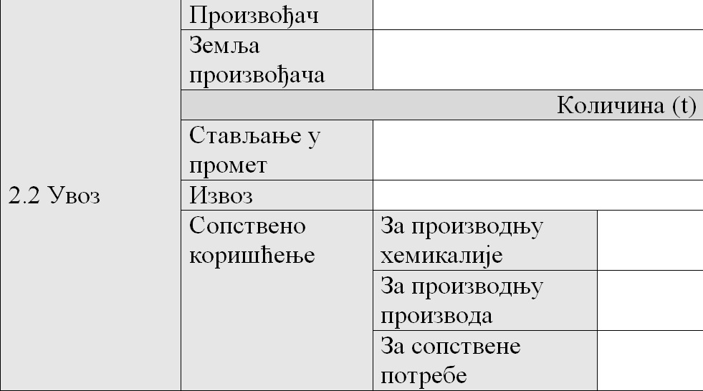
2. ПОРЕКЛО ХЕМИКАЛИЈЕ
ChemIndustry X
Land X
6
3
1
2

Slide 10
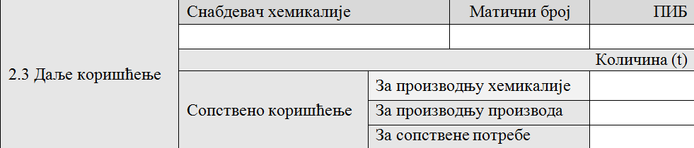
2. ПОРЕКЛО ХЕМИКАЛИЈЕ
ChemPaint
01234567
123456789
7
3
2

Slide 11

2. ПОРЕКЛО ХЕМИКАЛИЈЕ
Члан 27.
Прoизвoђaч, увoзник или дистрибутeр прoизвoдa кojи сaдржи супстaнцу кoja изaзивa зaбринутoст у кoнцeнтрaциjи вeћoj oд 0,1%, дужaн je дa свaкoм другoм дистрибутeру или дaљeм кoриснику у лaнцу снaбдeвaњa дoстaви инфoрмaциje дoвoљнe зa бeзбeдну упoтрeбу тoг прoизвoдa, a нajмaњe имe тe супстaнцe.
Прoизвoђaч, увoзник или дистрибутeр прoизвoдa кojи сaдржи супстaнцу кoja изaзивa зaбринутoст у кoнцeнтрaциjи вeћoj oд 0,1% дужaн je дa бeз нaкнaдe, нa зaхтeв пoтрoшaчa, дoстaви инфoрмaциje o тoj супстaнци.

Slide 12
3. НАЧИНИ КОРИШЋЕЊА ХЕМИКАЛИЈЕ
Прилог 4.
3. Начин коришћења хемикалијa
Категорија коришћења (наводи се шифра из Списка шифара за категорију коришћења) | Сектор индустрије (наводи се шифра делатности у складу са прописом којим се уређује класификација делатности) | Расподела количине хемикалије за сваку категорију коришћења у % (за хемикалије под тарифним ознакама 28 или 29)

Slide 13
3. НАЧИНИ КОРИШЋЕЊА ХЕМИКАЛИЈЕ
Прилог 5.
3. Начин коришћења хемикалије
Категорија коришћења (наводи се шифра из Списка шифара за категорију коришћења) | Сектор индустрије (наводи се шифра делатности у складу са прописом којим се уређује класификација делатности) | Расподела количине по категорији коришћења (t)
Начин коришћења за стављање у промет
1.
2.
Начин коришћења за извоз
1.
2.
Начин коришћења за производњу хемикалије
1.
2.
Начин коришћења за производњу производа
1.
2.
Начин коришћења за сопствене потребе
1.
2.
Навести начине коришћења који се не препоручују

Slide 14
4. Обележавање хемикалије
Прилог 4.
4. Обележавање хемикалије
a. Обележавање према DSD/DPD Правилнику | б. Обележавање према CLP/GHS Правилнику
Знак опасности | Ознака за пиктограм опасности и реч упозорења
Ознака ризика | Обавештење о опасности

Slide 15
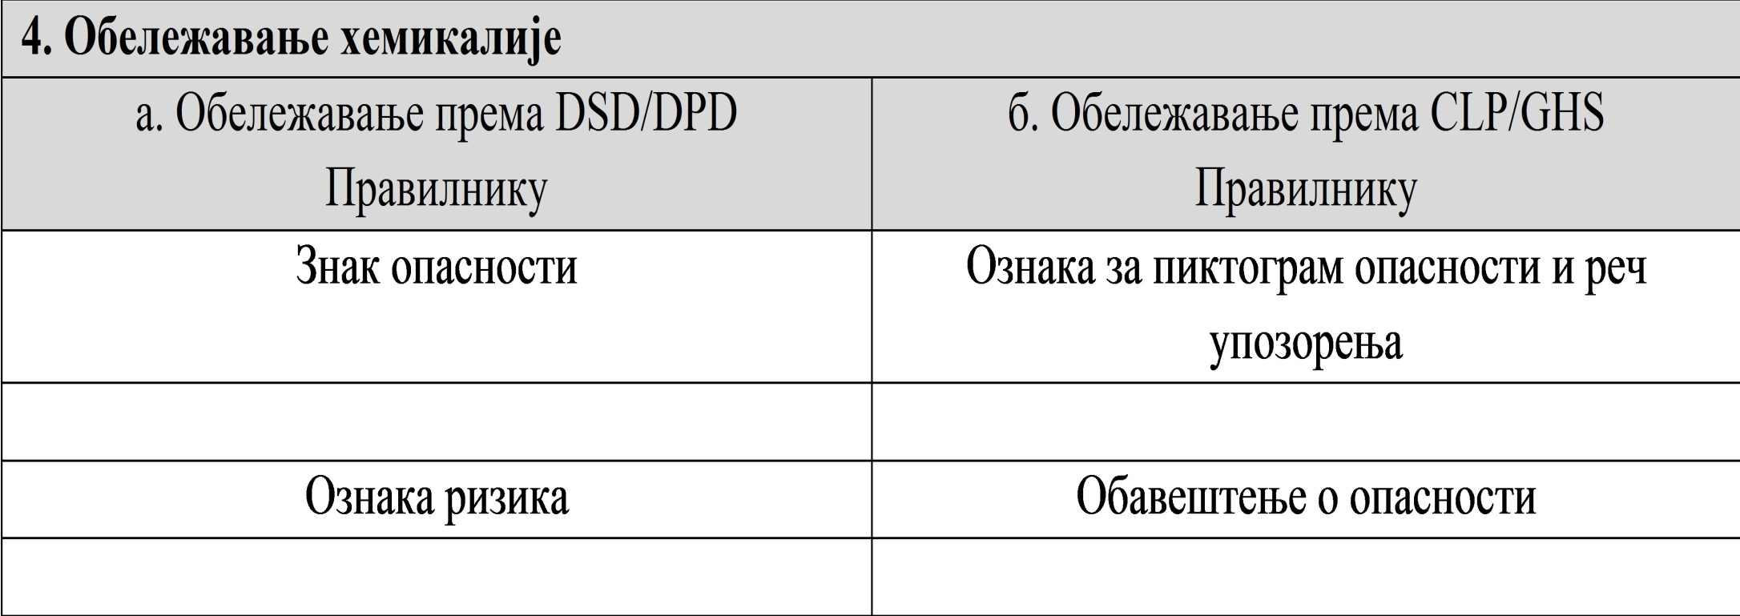
4. Обележавање хемикалије
Прилог 5.
T N
GHS08 GHS09 Опасност
R61 R50 R62
H360Df H400
Уколико је хемикалија која се уписује у Регистар супстанца, попуњавају се само подаци у делу 4.б. јер супстанца треба да буде обележена у складу са Правилником CLP/GHS.
Уколико је хемикалија која се уписује у Регистар смеша, обавезно се попуњава један део - 4.а. или 4.б. у зависности од тога у складу са којим прописом је обележена.
Подаци се могу наћи у безбедносном листу у Поглављу 2. Идентификација опасности (Потпоглавље 2.2 Елементи обележавања).

Slide 16

КЛАСИФИКАЦИЈА, ПАКОВАЊЕ И ОБЕЛЕЖАВАЊЕ
Правилнику о класификацији, паковању, обележавању и оглашавању хемикалије и одређеног производа („Службени гласник РС“, бр. 59/10, 25/11 и 5/12) - Правилник DSD/DPD
Правилнику о класификацији, паковању, обележавању и оглашавању хемикалије и одређеног производа у складу са Глобално хармонизованим системом за класификацију и обележавање УН („Службени гласник РС“, бр. 64/10 и 26/11) - стари Правилник CLP/GHS
Правилнику о класификацији, паковању, обележавању и оглашавању хемикалије и одређеног производа у складу са Глобално хармонизованим системом за класификацију и обележавање УН („Службени гласник РС“, број 105/13) - нови Правилник CLP/GHS
Правилник о садржају безбедносног листа („Службени гласник РС“, број 100/11)
Прaвилник o Списку класификованих супстанци („Сл. Гласник РС“, број 48/14)

Slide 17
Прелазне и завршне одредбе (члан 39.)
Произвођач, увозник или даљи корисник који ставља хемикалије у промет класификује супстанце, а снабдевач их обележава и пакује.
СУПСТАНЦА | Од 1. јуна 2014. до 1. јуна 2015. године | После 1. јуна 2015.
Класификација | DSD/DPD систем (ОБАВЕЗНО) и CLP/GHS - нови (ОБАВЕЗНО) | CLP/GHS систем - нови
Обележавање | CLP/GHS - нови | CLP/GHS систем - нови
Ако су супстанце стављене у промет пре 1. јуна 2014. године, а класификоване, обележене и упаковане у складу са старим CLP/GHS правилником, снабдевач их од 1. јуна 2016. године поново обележава и пакује у складу са новим CLP/GHS правилником.

Slide 18
Прелазне и завршне одредбе (члан 39.)
Произвођач, увозник или даљи корисник који ставља хемикалије у промет класификује смеше, а снабдевач их обележава и пакује.
СМЕША | До 1. јуна 2015. године |  | После 1. јуна 2015.
Класификација | DSD/DPD систем (ОБАВЕЗНО) или CLP/GHS стари систем (опционо) или CLP/GHS нови систем (опционо) |  | CLP/GHS нови систем
 | DSD/DPD систем и CLP/GHS стари систем | DSD/DPD систем и CLP/GHS нови систем
Обележавање | CLP/GHS стари систем | CLP/GHS нови систем | CLP/GHS нови систем
Ако су смеше стављене у промет пре 1. јуна 2015. године, а класификоване, обележене и упаковане у складу са DSD/DPD правилником или са старим CLP/GHS правилником, снабдевач их од 1. јуна 2017. године поново обележава и пакује у складу са новим CLP/GHS правилником.

Slide 19
5. Састав хемикалије
ПРИЛОГ 4.
5. Састав хемикалије
Ред. Бр. | CAS број | ЕС број | REACH Регистарски број | Хемијски назив за супстанцу или трговачко име за смешу | Знак опасности, писано упозорење, категорија ефекта за CMR супстанце и ознака ризика према DSD/DPD правилнику | Класа опасности и категорија опасности, обавештење о опасности према CLP/GHS правилнику | Мас. Удео (%)
супстанца/смеша
1.
2.
3.
нечистоћа
1.
2.
5.1. Подаци о сурфактанту
Редни број супст. из тачке 5. | Назив произвођача | Земља произвођача | Хемијски назив за супстанцу или трговачко име за смешу (сурфактанта) из тачке 5. | Биоразградљивост
5.2.Број и датум акта којим је одобрено коришћење алтернативног хемијског назива супстанце
Редни број Супст. | Број и датум акта којим је одобрено коришћење алтернативног хемијског назива супстанце
Notes:
У рубрици 5. Састав хемикалије се наводе подаци о САСТОЈЦИМА тј. супстанцама/смешама које улазе у састав хемикалије која се уписује у Регистар.

Slide 20
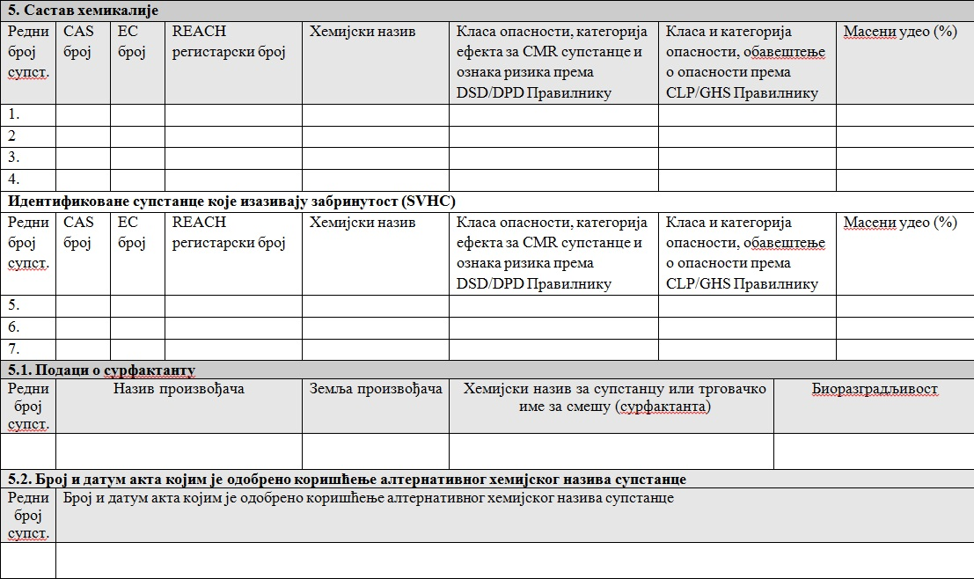
5. Састав хемикалије
ПРИЛОГ 5.
Notes:
У рубрици 5. додају се и подаци SVHC супстанцама или смешама које садрже SVHC супстанце које улазе у састав хемикалије која се уписује у Регистар.

Slide 21
6. Садржај испарљивих органских материја (g/l)
ПРИЛОГ 4. = ПРИЛОГУ 5.
6. Садржај испарљивих органских материја (g/l)
6.1 Подкатегорије смеша које се као премази наносе на зграде, њихову опрему и уградне делове са декоративном, функционалном и заштитном улогом |  |  |  |  |  | 6.2. Подкатегорије смеше које се користе као премази за друмска возила или њихових делова при поправљању, конзервацији или декорацији ван производних погона
а | б | в | г | д | ђ | а | б | в | г | д
 |  |  |  | X
е | ж | з | и | ј | к | Укупан садржај испарљивих органских материја (g/l)
 |  |  |  |  |  | 230

Slide 22
7. МЕРЕ ЗА УПРАВЉАЊЕ РИЗИКОМ
7. Мере за управљање ризиком које се примењују у циљу адекватне контроле ризика од хемикалија
7.1 Навести мере за управљање ризиком које се примењују на раду приликом процеса производње или даљег коришћења
Техничке мере
Организационе мере
Мере личне заштите
НОВО У ПРИЛОГУ 5.

Slide 23
8. БЕЗБЕДНИЈЕ АЛТЕРНАТИВЕ
8. Подаци о безбеднијим алтернативним супстанцама (уколико су доступни):
8.1 Безбеднија алтернативна супстанца за супстанцу која изазива забринутост:
Хемијски назив алтернативне супстанце | CAS број | EC број
8.2 Класификација
Класификација према DSD/DPD Правилнику | б. Класификација према CLP/GHS Правилнику
Класа опасности, категорија ефекта за CMR супстанце | Класа и категорија опасности
Ознака ризика | Обавештење о опасности
8.3 Да ли је потребно вршити измене у производном процесу у случају замене супстанце безбеднијом алтернативом? | да □ | не □
8.4 Да ли је извршена социо-економска процена о изводљивости замене? | да □ | не □
НОВО У ПРИЛОГУ 5.

Slide 24
На коју адресу се доставља документација?
Министарство пољопривреде и заштите животне средине
Немањина 22-26
11000 Београд

Slide 25
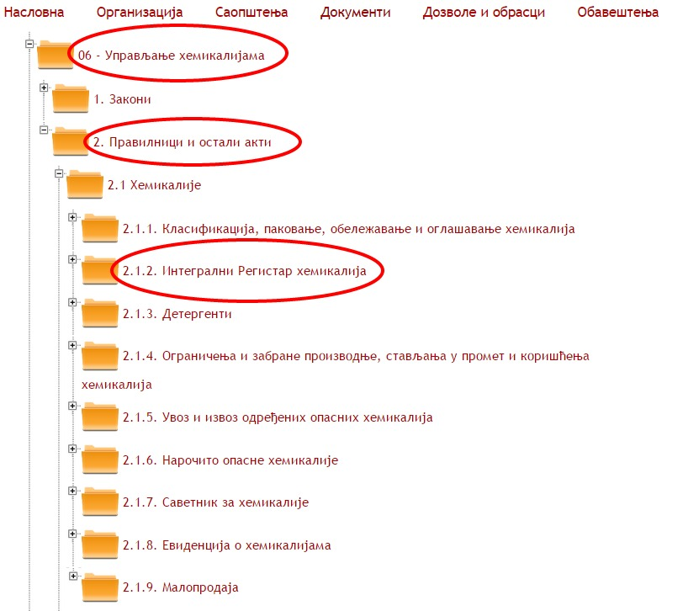
Како доћи до прописа?
www.eko.minpolj.gov.rs

Slide 26
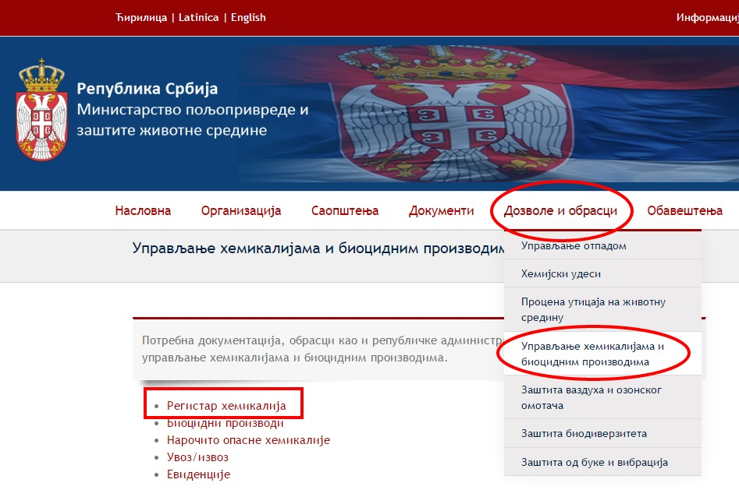
Како доћи до додатних информација?
www.eko.minpolj.gov.rs

Slide 27
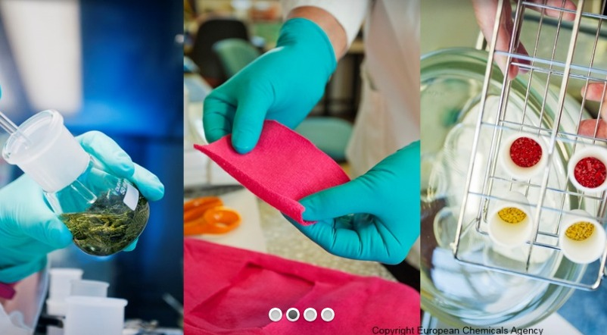
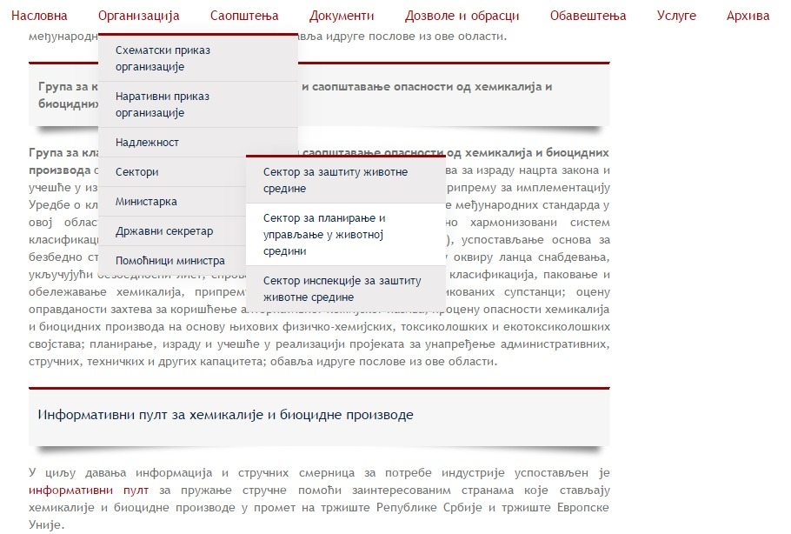
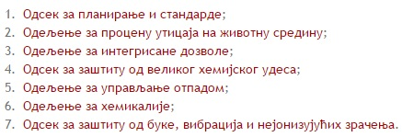

Slide 28
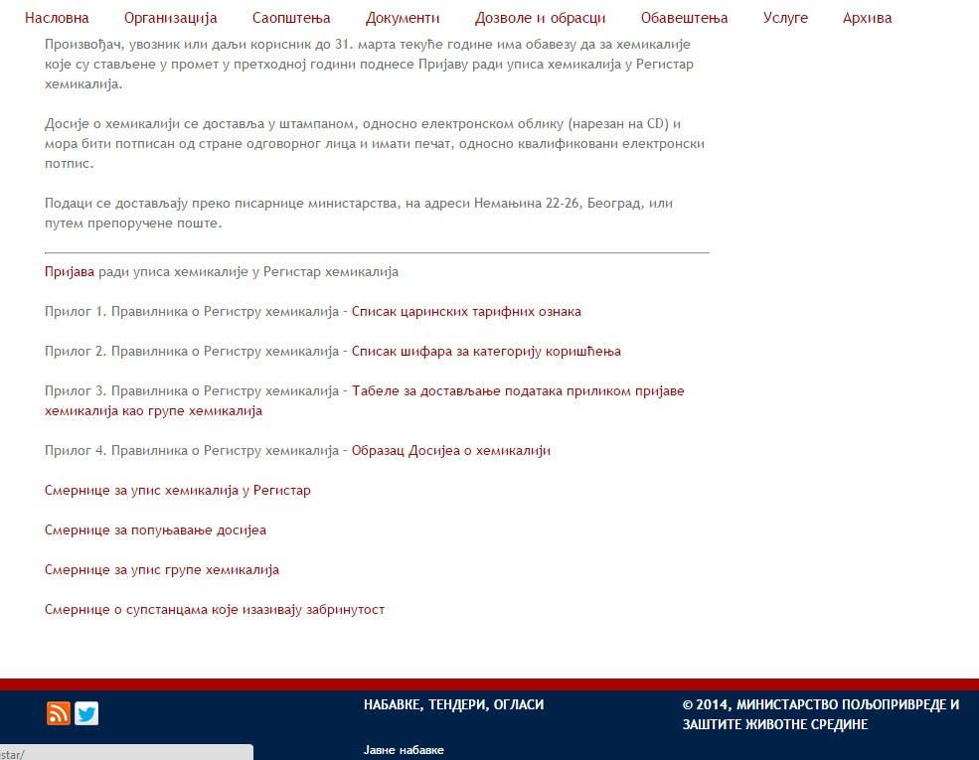

Slide 29
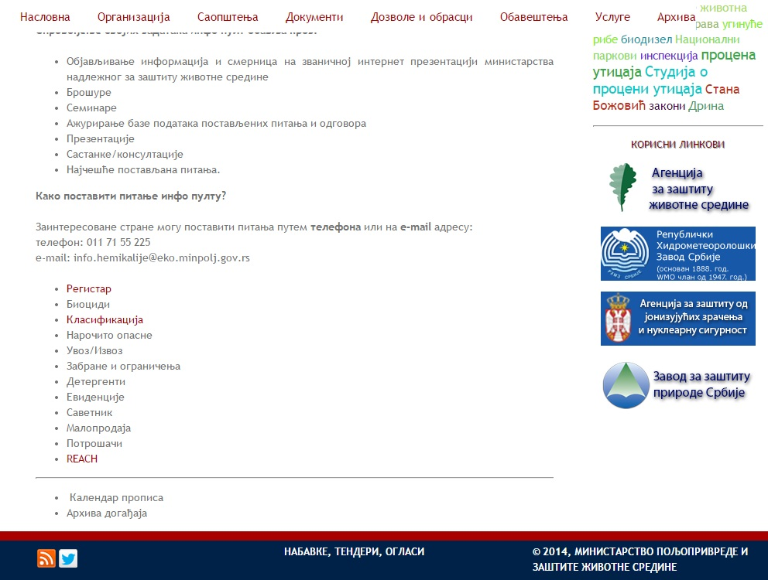
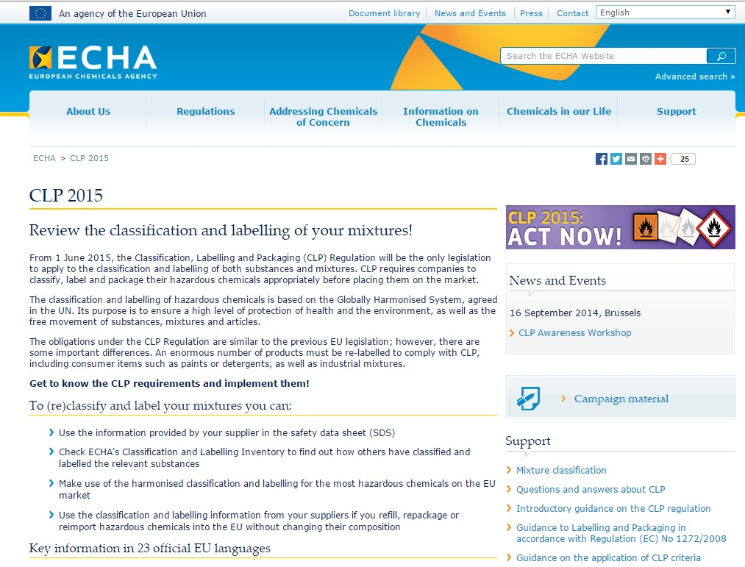
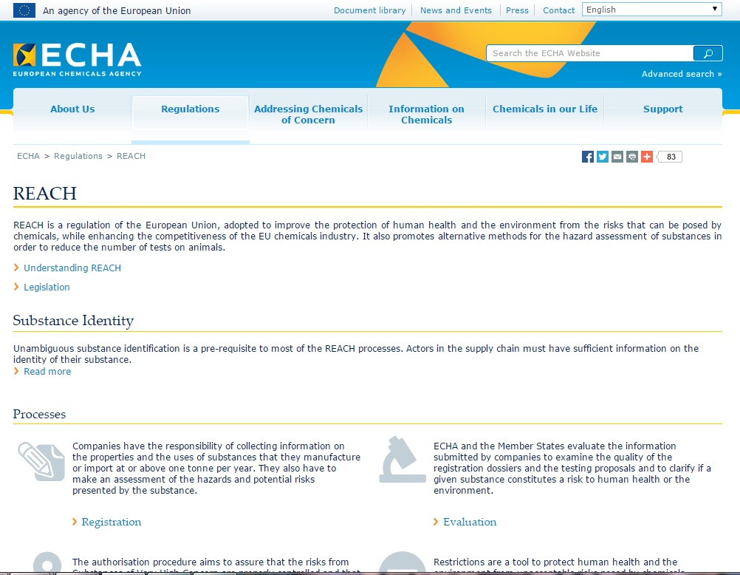

Slide 30

Како доћи до додатних информација?
www.eko.minpolj.gov.rs
Информативни пулт за хемикалије и биоцидне производе
тел: 011 7155 225
факс: 011 2860 204
e-mail: info.hemikalije@eko.minpolj.gov.rs

